Slide 1


SPAM DETECTION
sms spam detector
WAHYU PRATAMA (230411100058)

Slide 2
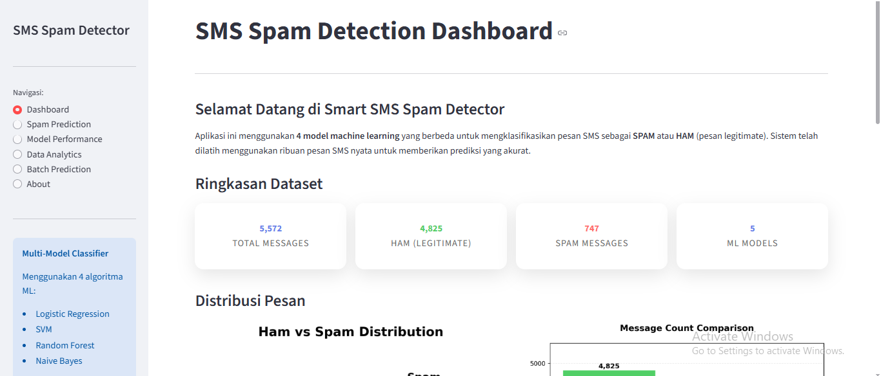
PENGENALAN PROJECT
& RUJUKAN PAPER
Latar Belakang:
SMS spam mengganggu privasi dan berisiko memunculkan kejahatan siber (penipuan/phishing). Karakteristik teks pendek dan tidak terstruktur memerlukan otomasi filter berbasis NLP.
Korelasi Paper Rujukan:
Proyek ini mengadopsi ide dari paper ExplainableDetector (arXiv:2405.08026) yang menekankan pentingnya deteksi spam sekaligus interpretasi transparan terhadap kata pemicu spam.
Tujuan Proyek Akhir:
Membangun platform deteksi spam real-time dan massal berbasis framework Streamlit.
Melatih dan membandingkan efisiensi performa 4 algoritma Machine Learning.

Slide 3
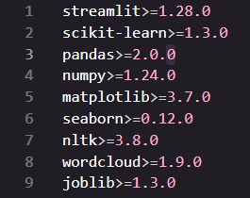
INSTALASI, STRUKTUR REPOSITORI,
& ENVIRONMENT
Kebutuhan Perangkat Lunak: Python 3.9+, Visual Studio Code, Terminal/CMD, Web Browser.
Struktur Folder Project:
📂 230411100058-tugas-UAS/
├── 📂 dataset/ ── spam.csv
├── 📂 models/ ── [berkas model biner .joblib]
├── 📂 reports/ ── model_comparison.csv
├── 📄 app_streamlit.py (Aplikasi UI)
├── 📄 train_models.py (Skrip Pelatihan)
└── 📄 requirements.txt (Daftar Pustaka Pihak Ketiga)
Langkah Eksekusi Dependensi:
pip install -r requirements.txt

Slide 4
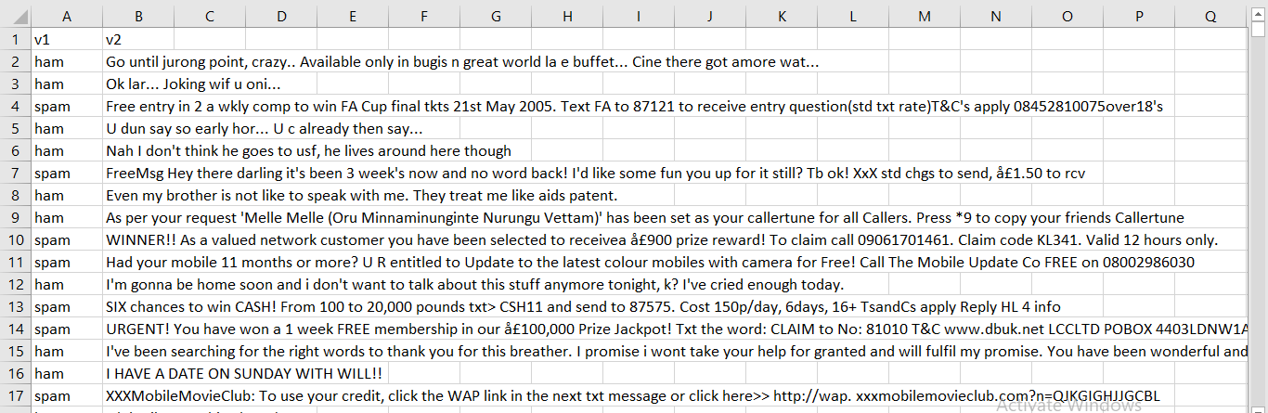
KARAKTERISTIK DATASET
Identitas Data: SMS Spam Collection Dataset (Sumber: UCI Machine Learning Repository).
Karakteristik Data: Total 5.572 baris pesan dengan struktur dua kolom: v1 (label target: ham/spam) dan v2 (isi pesan teks mentah).
Analisis Dataset:
Ham (Pesan Normal): 4.825 pesan (86.6%)
Spam (Pesan Gangguan): 747 pesan (13.4%)
Insight Panjang Teks: Rata-rata panjang SMS Ham hanya ~71 karakter, sedangkan SMS Spam cenderung jauh lebih panjang yakni ~138 karakter.

Slide 5
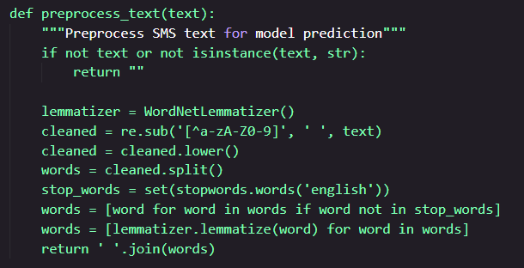
PIPELINE TEXT PREPROCESSING
(NLP PIPELINE)
Tahapan Pembersihan Data Teks (Fungsi preprocess_text):
Lowercasing: Mengubah seluruh karakter menjadi huruf kecil agar seragam.
Remove Special Characters: Menghapus simbol, tanda baca, dan menyisakan alfabet/angka memakai ekspresi reguler re.sub('[^a-zA-Z0-9]', ' ', text).
Tokenization: Memecah string kalimat utuh menjadi komponen kata individual.
Stopwords Removal: Mengeliminasi kata umum bahasa Inggris (seperti the, is, a, of) menggunakan korpus library NLTK.
Lemmatization: Mengembalikan kata berimbuhan ke bentuk kata dasar aslinya menggunakan WordNetLemmatizer (called/calling → call).
Ekstraksi Fitur Teks:
Mentransformasikan token teks bersih ke representasi numerik menggunakan TF-IDF Vectorizer (TfidfVectorizer).

Slide 6
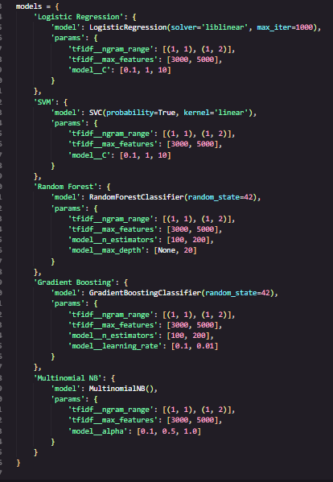
DETAIL ARSITEKTUR 4 MODEL ALGORITMA
Logistic Regression:
Model klasifikasi linear berbasis perhitungan fungsi logistik (sigmoid). Berperan sebagai baseline model yang sangat cepat.
Support Vector Machine (Linear SVM):
Mencari ruang pembatas (hyperplane) optimal antar-kelas. Sangat efisien untuk klasifikasi teks berdimensi tinggi.
Random Forest:
Metode ensemble yang menggabungkan prediksi dari banyak Decision Trees. Tangguh terhadap gejala overfitting data.
Multinomial Naive Bayes:
Pengklasifikasi probabilistik bersyarat berlandaskan Teorema Bayes. Algoritma klasik standar industri yang andal untuk pemfilteran teks dokumen.

Slide 7
ALUR PROSES PELATIHAN
(TRAINING & TUNING)
Pemisahan Data Set:
Proporsi pembagian data dikonfigurasi sebesar 80% Training Set dan 20% Testing Set menggunakan teknik Stratified Split untuk menjaga rasio keseimbangan label target.
Automasi Pipeline:
Menyatukan ekstraktor TF-IDF dan algoritma model dalam satu alur eksekusi Pipeline.
Hyperparameter Tuning:
Optimasi kombinasi parameter terbaik secara otomatis mengandalkan objek GridSearchCV dipadukan dengan 5-Fold Cross-Validation.
Serialisasi Model:
Hasil akhir model yang telah dilatih diekspor menjadi berkas biner .joblib ke dalam direktori models/.

Slide 8
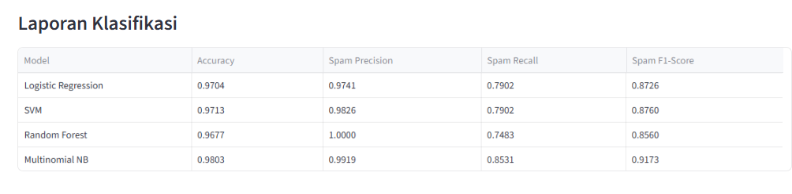
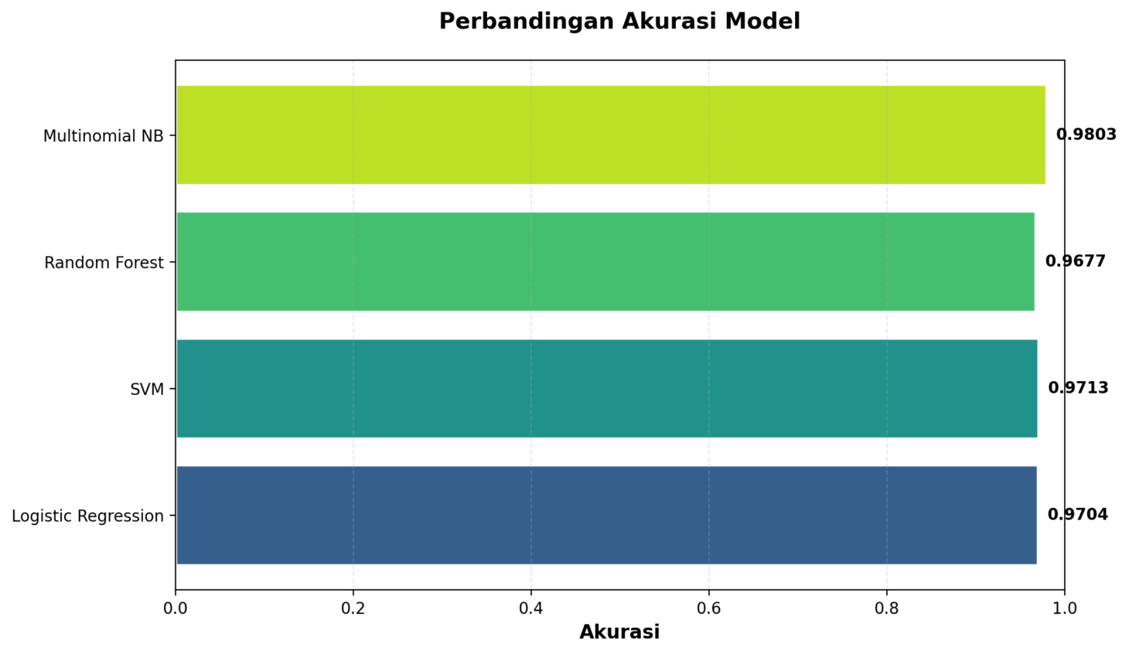
Analisis Temuan Utama: Algoritma SVM dan Naive Bayes mencapai performa akurasi tertinggi (~98%). Nilai Precision spam dari semua model melampaui angka >95%, yang artinya aplikasi ini sangat andal dalam meminimalisir kesalahan pemblokiran terhadap pesan penting pengguna (False Positive).
HASIL EVALUASI KOMPARATIF MODEL
Tabel Hasil Pengujian Evaluasi:
Analisis Temuan Utama:
Algoritma SVM dan Naive Bayes mencapai performa akurasi tertinggi (~98%). Nilai Precision spam dari semua model melampaui angka >95%, yang artinya aplikasi ini sangat andal dalam meminimalisir kesalahan pemblokiran terhadap pesan penting pengguna (False Positive).

Slide 9
WEB UI
FITUR INTERAKTIF DASHBOARD UTAMA
Deskripsi Halaman Beranda (Dashboard):
Menampilkan ringkasan data berupa metrik kartu (Metric Cards) jumlah total pesan, persentase ham, dan persentase spam.
Menyajikan grafik komparatif ringkas untuk memudahkan pemahaman visual data.
Menyertakan fitur panduan cepat (Quick Start Guide) untuk memberikan arahan petunjuk bagi pengguna sistem.

Slide 10
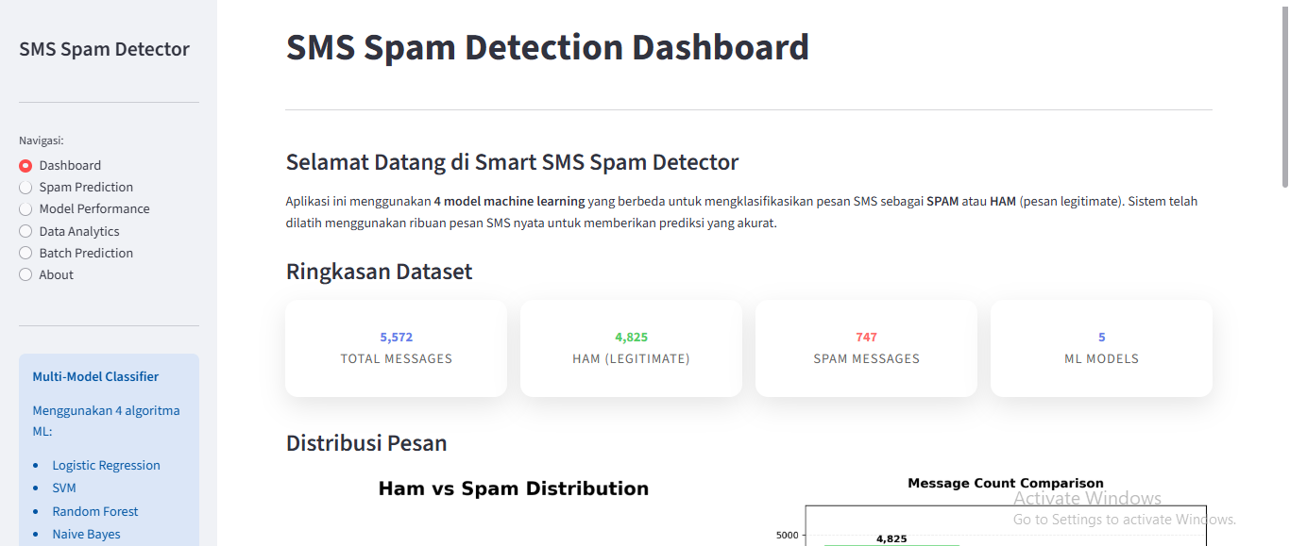
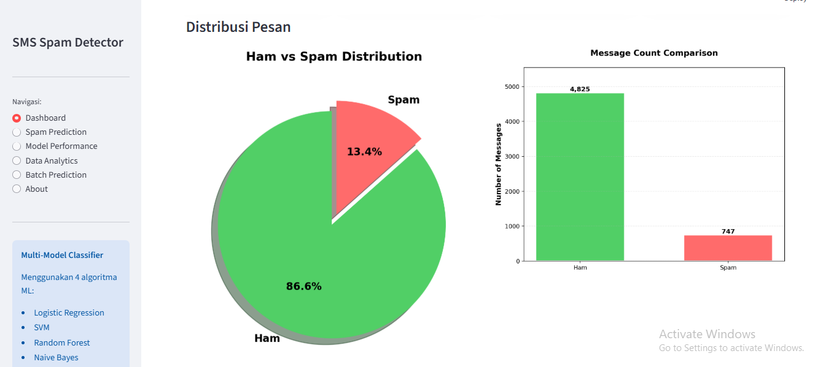
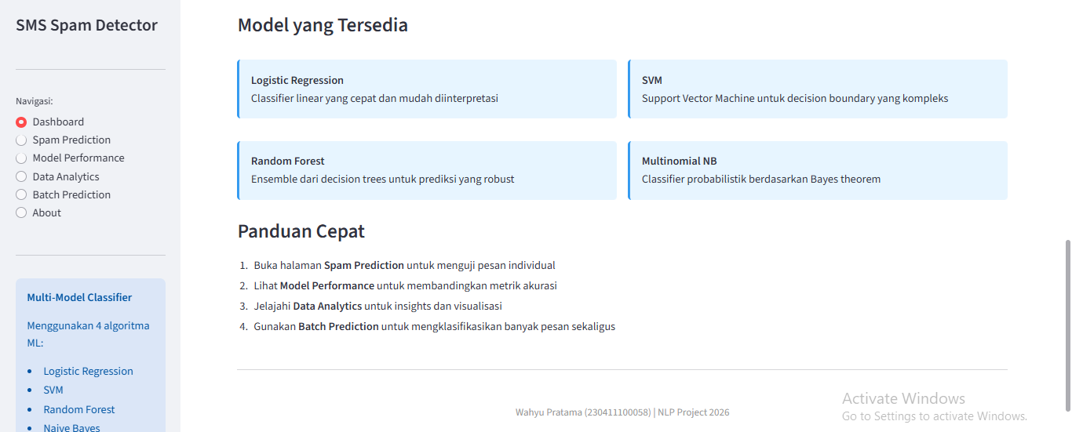

Slide 11
WEB UI
FITUR DETEKSI INTERAKTIF (SINGLE PREDICTION)
Mekanisme Pengujian Pesan Tunggal:
Menyediakan komponen kotak input teks (Text Area) multi-baris yang responsif.
Menyediakan tombol instan (Quick Template Buttons) untuk mensimulasikan contoh pesan spam dan ham secara cepat.
Kecocokan Fitur dengan Karakteristik Paper (Mini XAI):
Aplikasi ini mengimplementasikan fungsi khusus get_spam_indicators(text).
Fitur ini mendeteksi kata pemicu sensitif promosi (seperti: free, win, claim, prize) serta deteksi otomatis digit nomor telepon atau tautan URL. Fitur ini mengadopsi pilar utama paper rujukan saya mengenai Explainability Analysis (Transparansi Model).

Slide 12
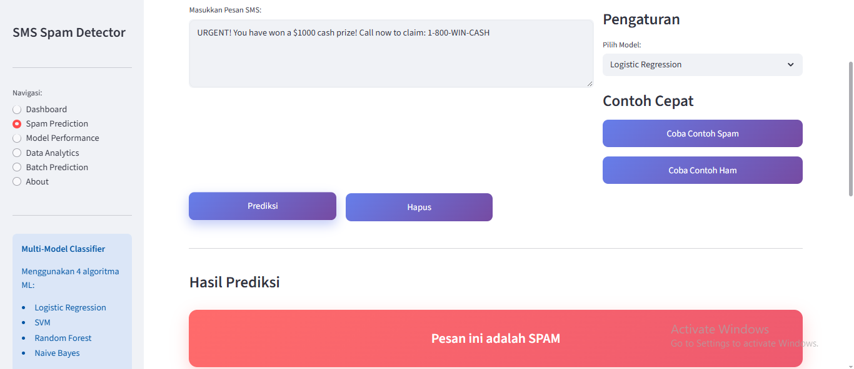
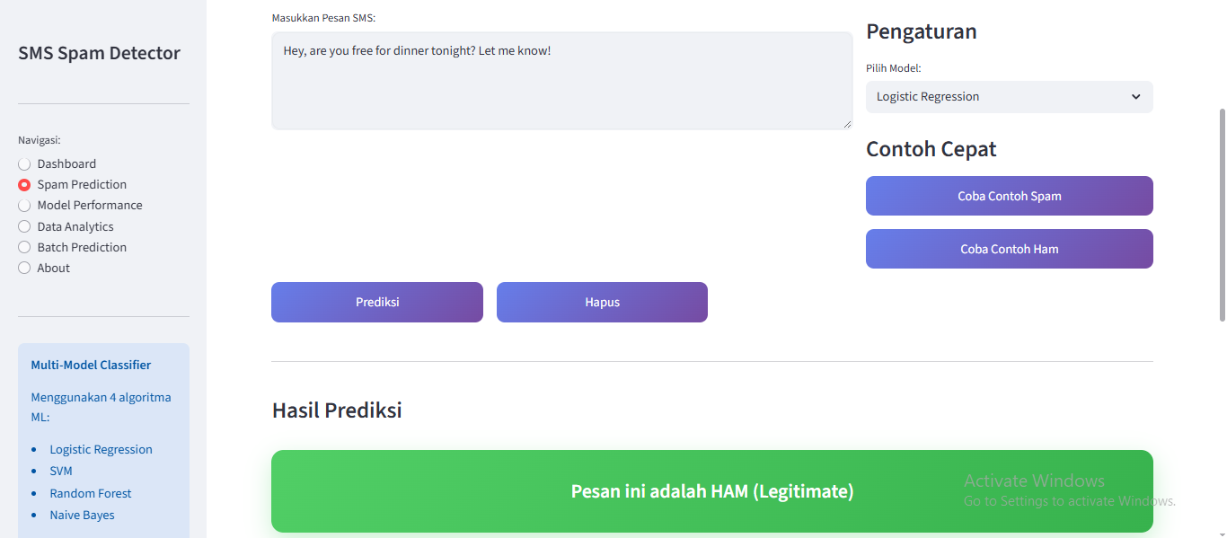
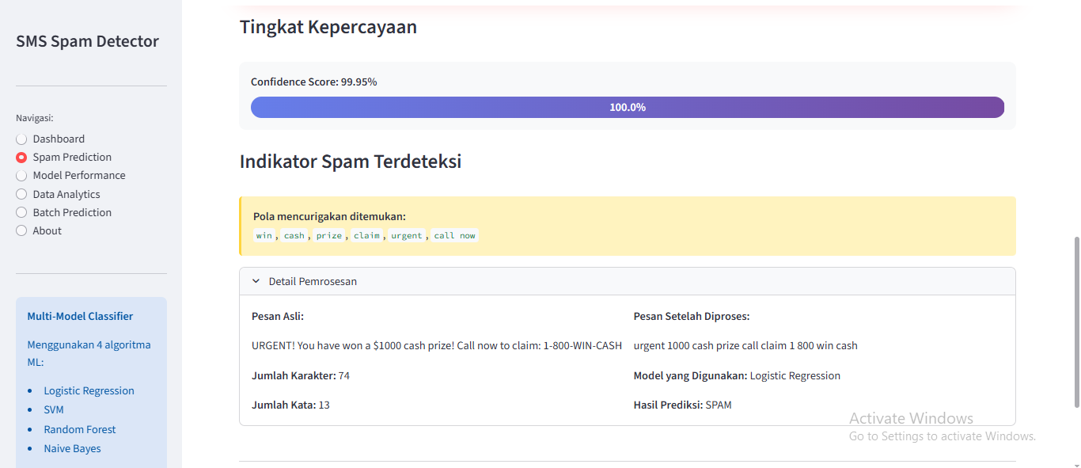
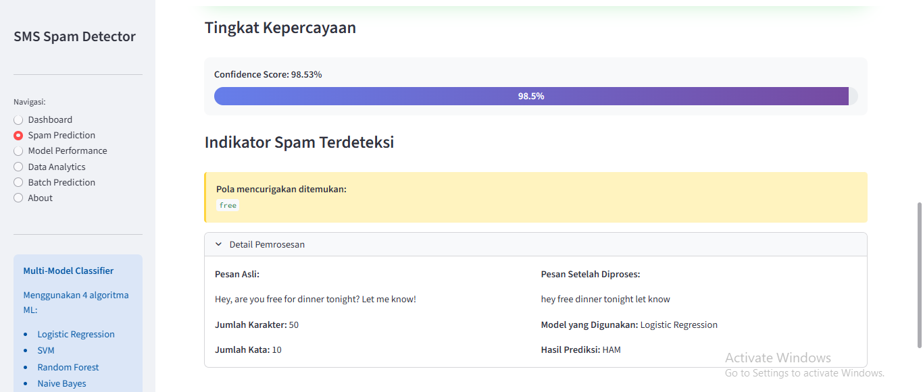

Slide 13
WEB UI
FITUR DIAGNOSTIK MODEL PERFORMANCE
Komponen Detak Evaluasi di Browser:
Menampilkan tabel ringkasan metrik akurasi komparatif dalam format ketelitian 4 angka desimal.
Menampilkan visualisasi matriks kontingensi (Confusion Matrix Heatmap) interaktif menggunakan library seaborn.
Visualisasi tersebut membantu mendeteksi sebaran data prediksi benar (True Positive/Negative) serta sebaran data luput (False Positive/Negative) secara akurat.

Slide 14
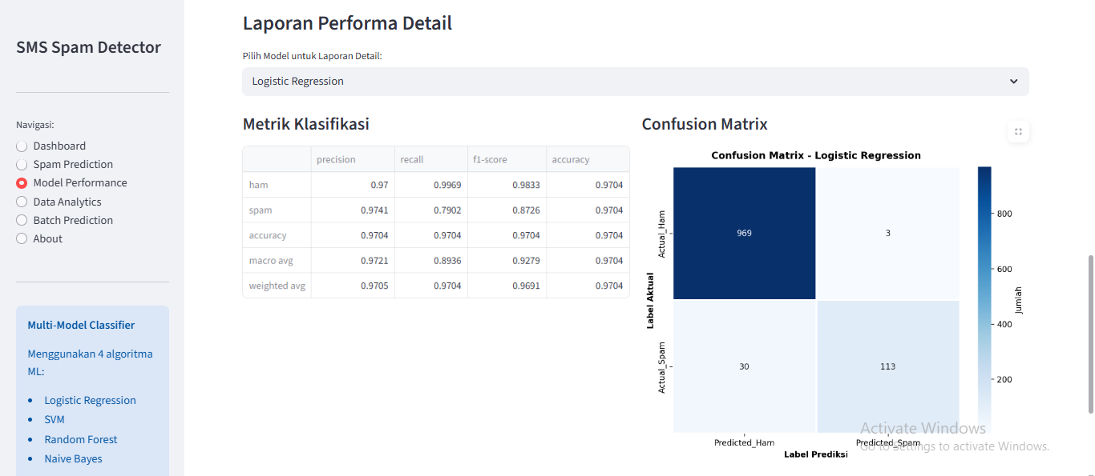




Slide 15
WEB UI
FITUR DATA ANALYTICS & WORD CLOUD
Eksplorasi Wawasan Data:
Menampilkan visualisasi diagram Histogram Overlay kontras warna untuk melihat distribusi perbedaan panjang karakter antara SMS ham (hijau) dan spam (merah).
Menampilkan Word Cloud Generator dua kolom berdampingan untuk melihat kata dominan pada masing-masing kelas.
Karakteristik Kata Kunci Populer:
Word Cloud Ham: Dominan kata sehari-hari kasual (ok, call, come, time, get).
Word Cloud Spam: Dominan istilah promosi agresif (free, claim, urgent, prize, win).

Slide 16
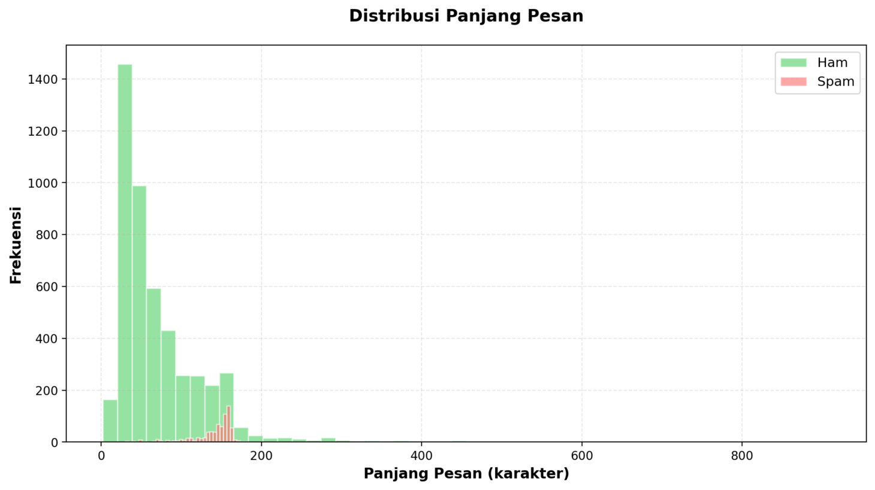
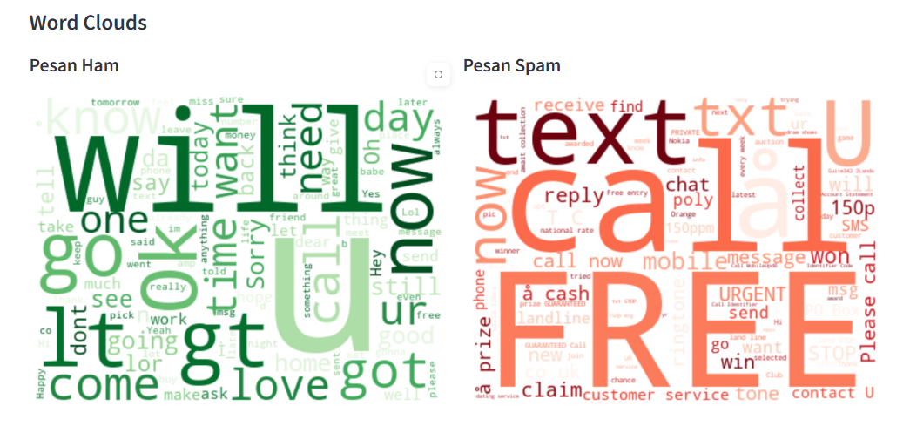
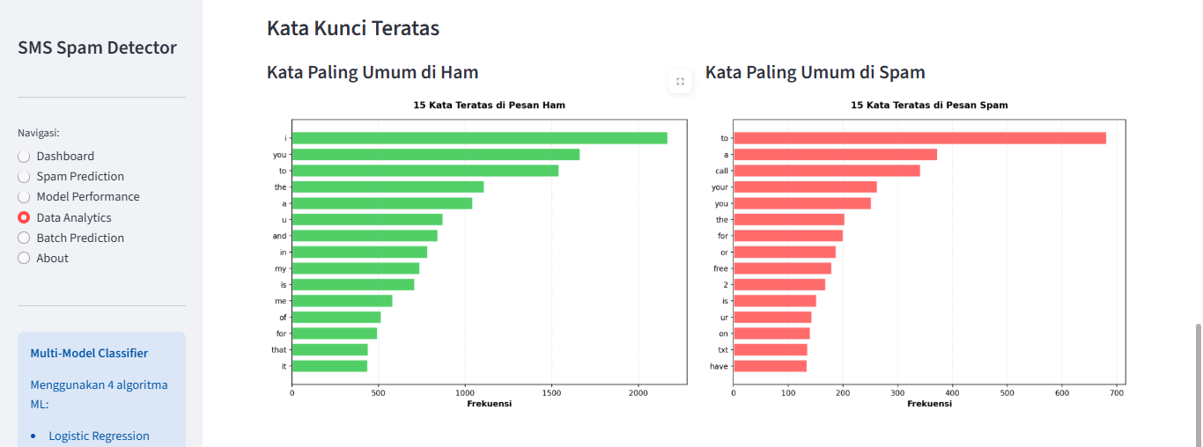

Slide 17
WEB UI
FITUR PEMROSESAN MASSAL (BATCH PREDICTION)
Mekanisme Pemrosesan Skala Besar:
Menyediakan komponen seret-lepas unggahan berkas data (File Upload Drag & Drop) dalam format dokumen .csv.
Sistem membaca judul header kolom "message" secara otomatis dan memunculkan cuplikan 10 data teratas berkas unggahan (Data Preview).
Pasca-eksekusi, sistem menampilkan kartu rangkuman total kuantitas pesan terdeteksi ham vs spam secara massal.
Fitur Ekspor Data:
Dilengkapi dengan tombol unduh untuk mengekspor data prediksi kembali ke penyimpanan komputer lokal pengguna dalam bentuk berkas spam_prediction_results.csv.

Slide 18
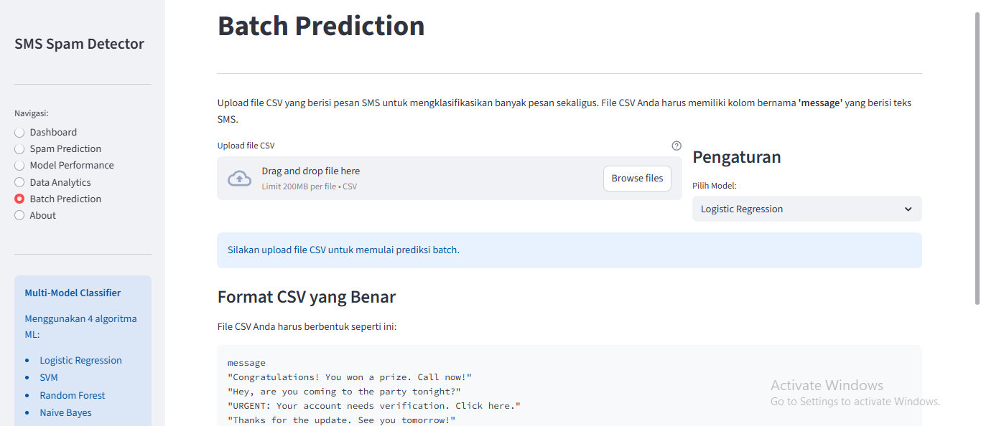

Slide 19
KESIMPULAN
Kesimpulan Pengembangan Sistem:
Aplikasi NLP untuk penyaringan teks SMS spam berhasil dibangun secara fungsional menggunakan framework Streamlit lewat pengerjaan mandiri di VS Code.
Model pengklasifikasi dengan algoritma SVM dan Naive Bayes menunjukkan efisiensi akurasi terbaik di atas pengujian data teks berdimensi matriks TF-IDF.
Fitur visualisasi analisis data (Word Cloud, Histogram, Indikator Spam) mampu memberikan aspek transparansi keterbukaan model fungsional sesuai dengan esensi utama usulan dari paper rujukan ilmiah.

Slide 20
THANK YOU

